Slide 1
Проектная работа по географии
«История старообрядчества в Керженском крае»
Козлова Мария
10 класс
Руководитель-Горячева Л.П.

Slide 2
Цель работы:
Проанализировать данный мне материал
Найти всю необходимую информацию
Рассказать ребятам

Slide 3
Введение.
Есть на земле места, где чувствуешь себя особенно спокойно, уютно, где душа наполняется чем-то очень светлым , певучим, где воздух наполнен особой благодатью. На нашей Семеновской земле такими местами являются заброшенные скиты старообрядцев. От Семенова к ним уводят проселочные дороги, затенённые сосняками, и неприступными кажутся древние пущи, всё ещё утверждая власть природы над суетным человеком

Slide 4
Содержание
Введение
История старообрядчества в Керженском крае
Известные старообрядцы
Значение скитов в жизни старообрядцев
Занятия старообрядцев
Скиты
Заключения
Источники

Slide 5
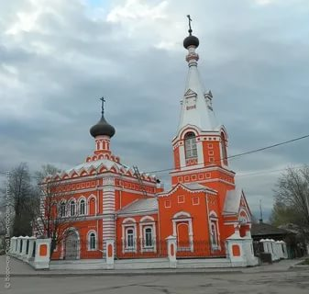
В Семенове есть храм старообрядцев
Так же в Семеновском художественно-историческом музее есть отделение, где вам могут все подробно рассказать о старообрядчестве в Керженском крае

Slide 6
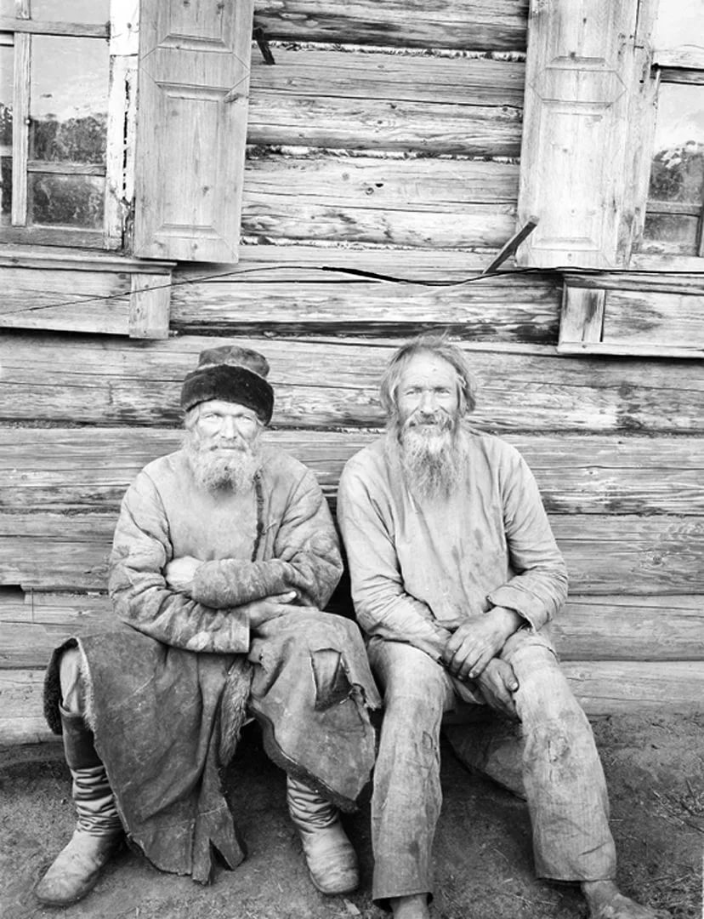
История старообрядчества в Керженском крае
Последователи старообрядчества отсчитывают свою историю с Крещения Руси.
Старообрядческое купечество богатело и даже отчасти стало основой опорой предпринимательства в 19 веке.

Slide 7
Наш маленький Семенов и Семеновский уезд, известный как один из крупнейших центров Нижегородской губернии по производству деревянной посуды с хохломской росписью и резных изделий, к концу 17 века становится центром старообрядчества. Уезд покрывается густой сетью старообрядческих починков, сел и деревень, в которых поселились крестьяне. В этот период насчитывалось 94 скита.

Slide 8
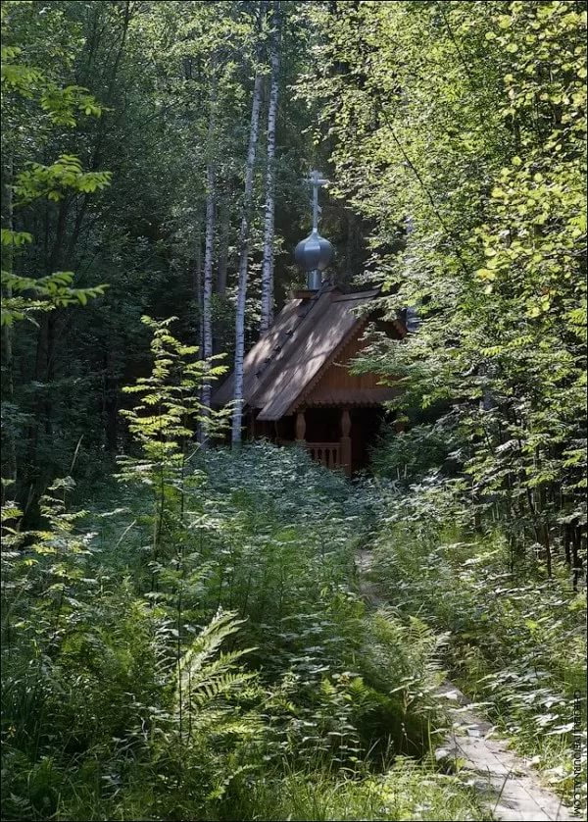
Известные старообрядцы
Наши керженские леса стали приютом и надежным убежищем для русских старообрядцев в конце 17-начале 18 вв.

Slide 9
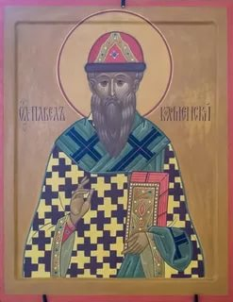
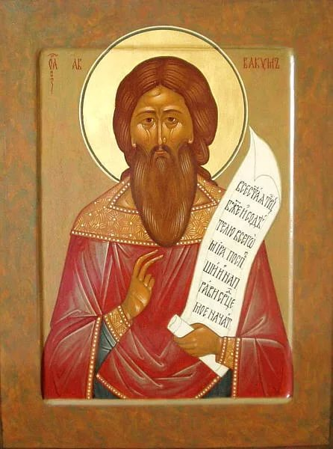
Самые известные старообрядцы:
Протопоп Аввакум Петров Павел Коломенский

Slide 10
Боярыня Феодосия Морозова

Slide 11
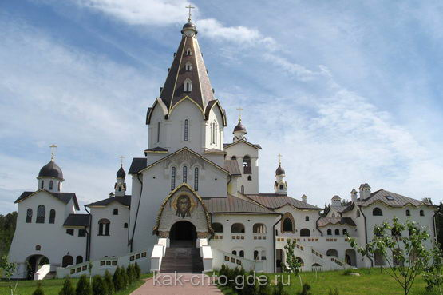
Керженские скиты пострадали во время гонений на старообрядцев, проводимых нижегородским архиепископом Питиримом. В 1737 году были уничтожены почти все скиты. В начале 19 века из Керженских скитов осталось 35

Slide 12
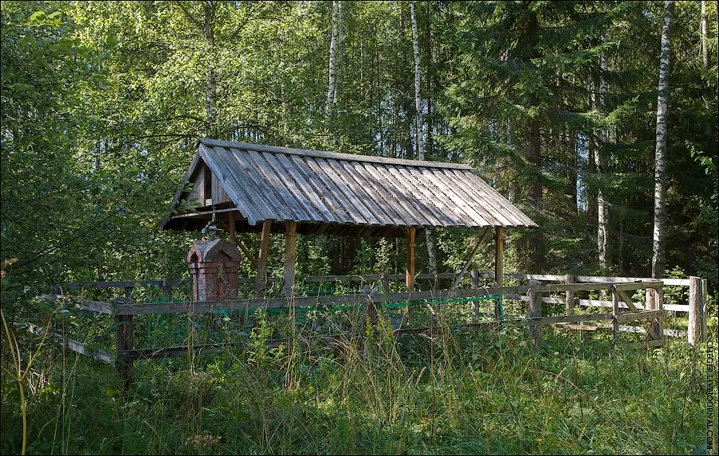
Значение скитов в жизни старообрядцев
Скиты стали богатейшими сокровищницами древнерусского искусства. Старообрядцы везли с собой в керженские леса рукописные и печатные божественные книги, иконы.

Slide 13
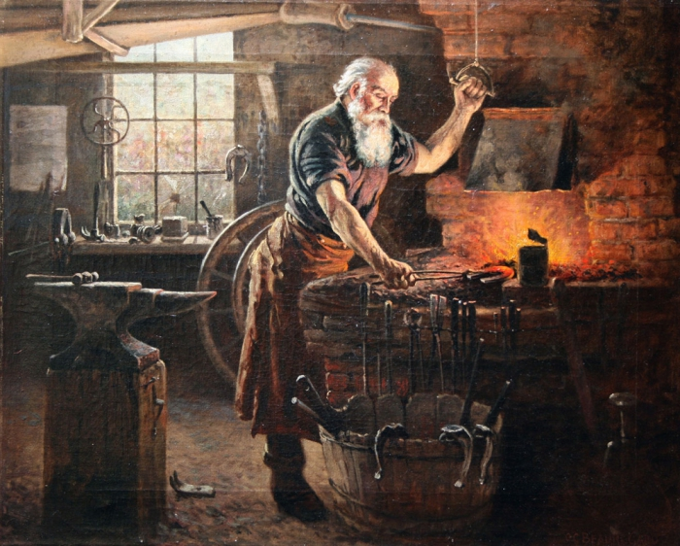
Занятия старообрядцев
На новых землях, чтобы выжить, они были вынуждены заняться ремеслом. Одно из главных занятий старообрядцев – изготовление деревянных изделий, посуды.

Slide 14
Скиты
В скитах старообрядцы находили для себя нравственную поддержку, ибо в них строго и точно хранили веру православную и обряды. Даже после разорения скитов и переселения скитниц в Семенов они продолжали заниматься обучением и воспитанием подрастающего женского поколения из местных горожан и окрестных крестьян.

Slide 15
Комаровский скит самый известный из нижегородских скитов

Slide 16
Скит Семь дев основан во второй половине 17 века

Slide 17
Новый Шарпан женский скит

Slide 18
Малиновый скит

Slide 19
Заключение.
Забывается, уходит в прошлое история старообрядческих скитов.
А это история нашего края, история наших предков, история нашей родины. И каждое, даже самое краткое обращение к этой теме пусть не позволит стереть в памяти эти ее полные драматизма страницы.

Slide 20
Спасибо за внимание!

